Slide 1
反义词 translate the words
教
买
走
开
学
卖
停
关

Slide 2
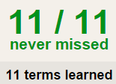
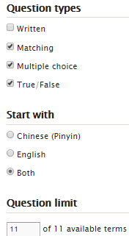
TASK 1 QUIZLET instructions – school facilities (14 terms) each section is 20%
Learn-Make sure you finish 100%
Speller-Make sure you finish 100%
Scatter-The time needs to be within seconds.
Test- Create New Test after you change the settings to:
Do NOT check!
笔记notes:
14/14
This number has to be 100
This number doesn’t matter.
14/14
Speak CHINESE!
The comment doesn’t matter.
13
This number has to be 15
This number has to be less than 40
10 of 10

Slide 3
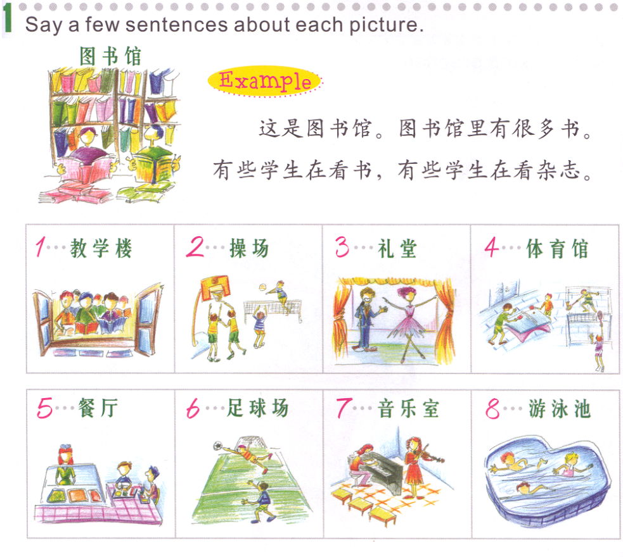
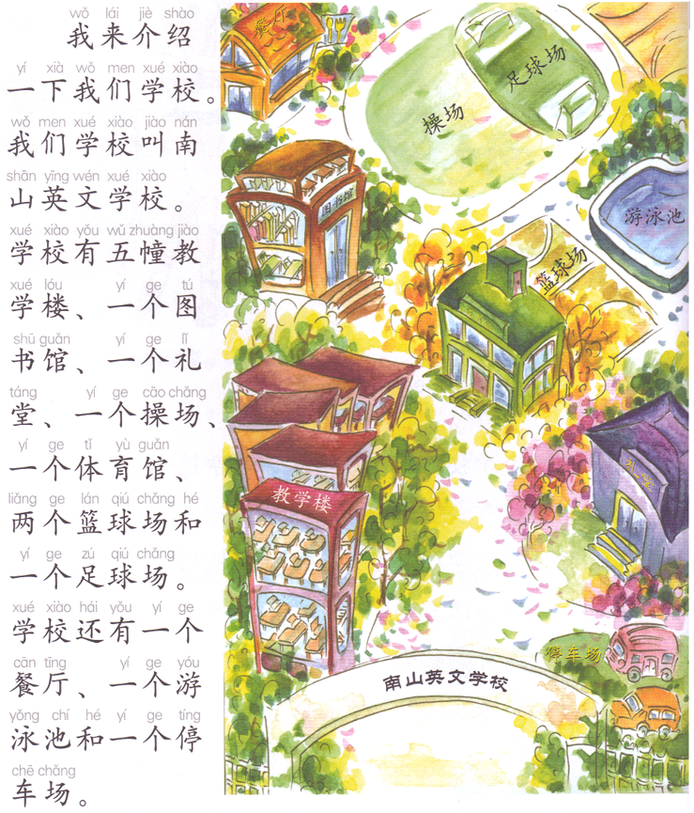
这里是place。
Place里有很多人。
有些人在…,有些人在…。
教学楼，上课，学习
操场，打篮球，打排球
礼堂，唱歌，跳舞
体育馆，打兵乓球，打羽毛球
餐厅，吃饭，聊天
足球场，踢足球，跑步
音乐史，弹钢琴，拉小提琴
游泳池，游泳，玩儿

Slide 4
反义词

Slide 5
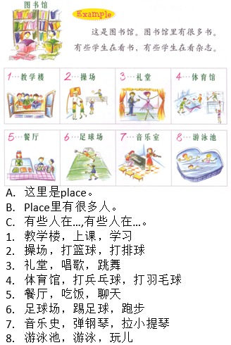
Baker add QUIZLET
收作业
提醒：
Quizlet grade

Slide 6
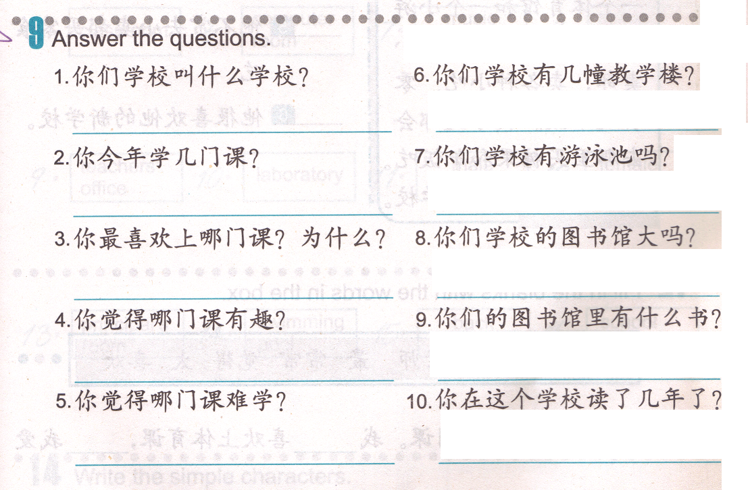
热身：
Find the question words. （5分钟）

Slide 7
TASK 1: find a partner, prepare for the conversation and say it to Ms. Feng.
IB Juniors CAN NOT use your notes, however, you do start with 110%
Change all 你 to 我
Change 什么 to Maynard Jackson.
Change 几 to 1.
Take out 吗.
Change 几 to 8.
I like …(class), because…
Yes, take out 吗。 / No, take out 吗， add 不before 大.
Change 哪门课 to a class.
Change 什么 to a name/language/subject…
Change 哪门课 to a class.
Change 几 to 1-3.

Slide 8
TASK2
Subject + activity + V. + 得 + 很 + 好/快。

Slide 9
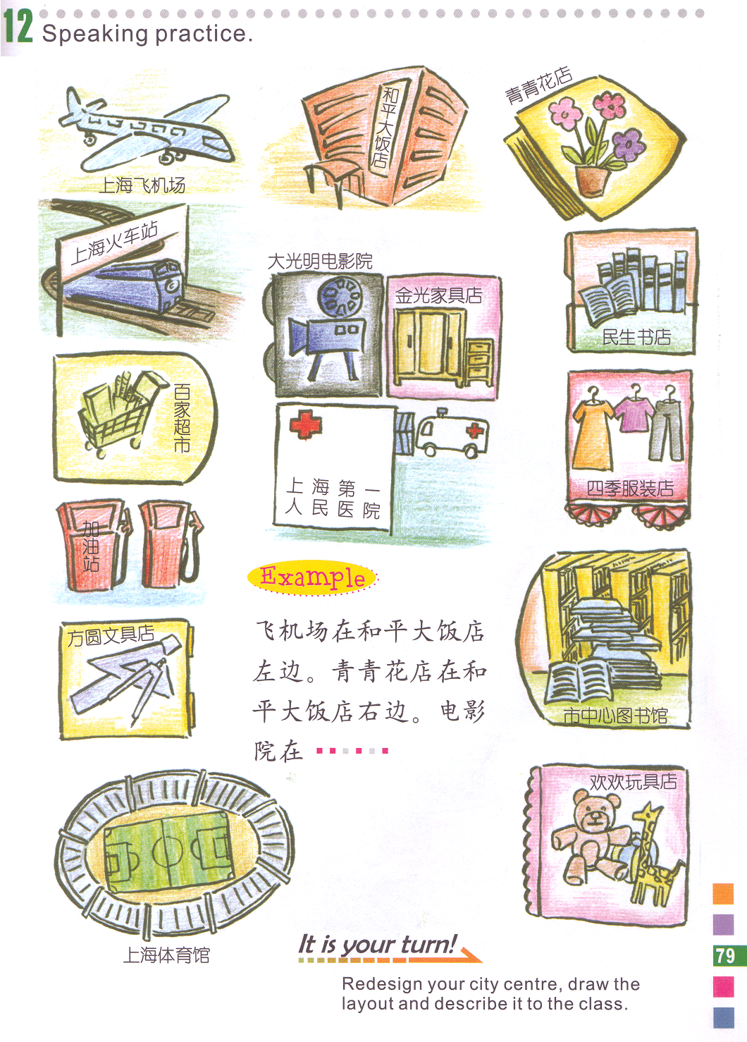
TASK 3:
Place 1 在 place 2 的 P.
前面/后面/对面/旁边/隔壁/左面/右面
上海飞机场在和平大饭店的左面.
1.
2.
3.
4.
5.
6.
7.

Slide 10
TASK 1: answer the questions in Chinese.
Change all 你 to 我
Change 什么 to Maynard Jackson.
Change 几 to 1.
Take out 吗.
Change 几 to 8.
I like …(class), because…
Yes, take out 吗。 / No, take out 吗， add 不before 大.
Change 哪门课 to a class.
Change 什么 to a name/language/subject…
Change 哪门课 to a class.
Change 几 to 1-3.

Slide 12
热身：Write down the measure words and translate them.
You will need them for TASK 1
门 双 副 辆 幢
家 件 条 只 种

Slide 13
TASK 1
双 门 辆 幢 副 家 种 件 条 只
双 门 辆 幢 副 家 种 件 条 只
一___课
一___运动鞋
一___猫
一___出租车
一___水果
一___毛衣
一___学校
一___教学楼
一___手套
一___牛仔裤
一___汉语课
一___衬衫
一___蔬菜
一___公园
一___狗
一___校车
一___教学楼
一___手套
一___裤子
一___皮鞋

Slide 14
TASK 1
家 种 件 条 只
双 门 辆 幢 副
双 门 辆 幢 副
家 种 件 条 只
一___运动
一___音乐课
一___外套
一___学校
一___教学楼
一___手套
一___凉鞋
一___鸟
一___公共汽车
一___裙子
一___汉语课
一___校服
一___手套
一___裤子
一___皮鞋
一___颜色
一___公园
一___狗
一___校车
一___教学楼

Slide 15
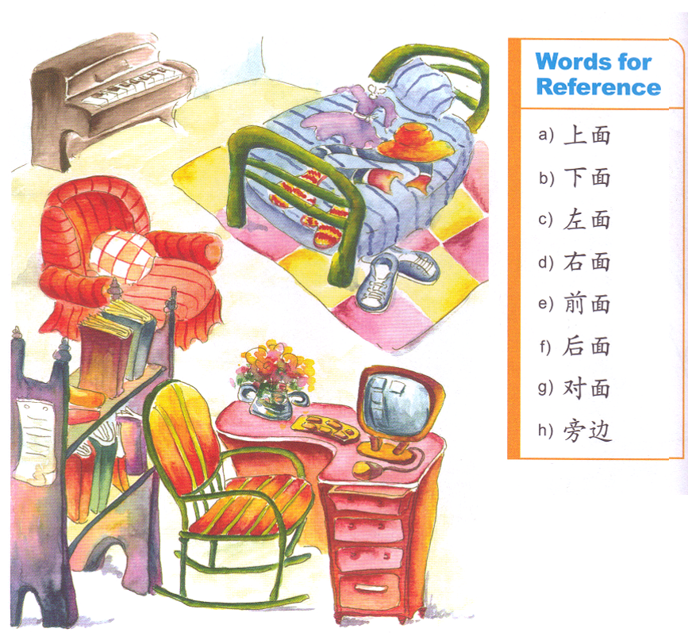
TASK 2: 7 sentences
REFERENCE:
QUIZLET
08/14 Task 2
Item 1 在 item 2 的 a-h
Example:
The books are on the bookshelf.
书在书架的上面

Slide 16
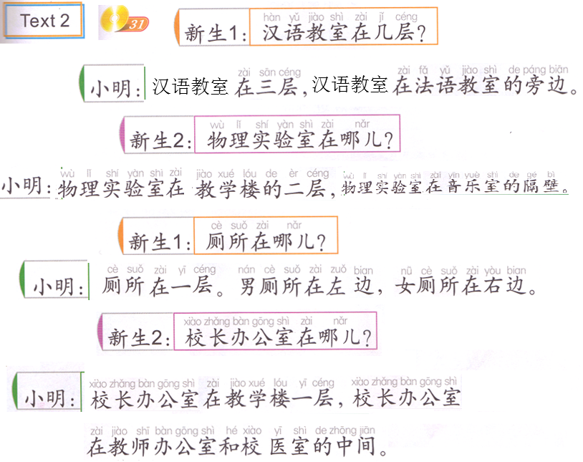
TASK 3: Based on TEXT 2, draw a map of this 学校 and mark down all the rooms.

Slide 17
尺子
笔
橡皮
水果
游泳池
学校
图书馆
家
？
？
运动鞋
皮鞋
凉鞋
动物
？

